Slide 1
MODULE 1 GCSE French Higher

Slide 2
M1-1/2 Qu’est-ce que tu fais en ligne? What do you do online? Est-ce que tu fais ça souvent? Do you do that often?
1 | 2 |  | 3 |  | 4 | 5 |  | 6 | 7 | 7
Je fais beaucoup de choses en ligne I do a lot of things online | de temps en temps from time to time tous les jours every day tous les week-ends every weekend tous les soirs every night tout le temps all the time souvent often d’habitude usually parfois sometimes |  | j’achète (des vêtements) I buy (clothes) je fais des achats I buy things / make purchases je fais des recherches pour mes devoirs I do research for my homework je cherche … I search (for) … j’envoie (des SMS à mes copains et copines) I send (text messages to my friends) je joue à (des jeux en ligne) I play (games online) je parle (avec mon ami) I speak (with my friend) je partage (des photos) I share (photos) je lis des blogs I read blogs je télécharge (des chansons) I download (songs) je vais sur mes sites préférés I go on my favourite sites je vais sur des forums I go on forums je surfe sur internet I surf the net je regarde des vidéos sur TikTok I watch video on TikTok |  | à mon avis c’est in my opinion it’s je dirais que c’est I would say that it’s c’est très … it’s very c’est vraiment it’s really c’est trop … it’s too … | pratiques practical utiles Useful amusants fun. formidables terrific génial / géniaux great cool cool super great une (très) bonne chose a (very) good thing |  | mais but par contre on the other hand | je NE fais JAMAIS DE recherches pour mes devoirs. I NEVER do research for my homework. je NE fais JAMAIS D’achats. I NEVER buy things/make purchases. Je NE vais JAMAIS sur mes sites préférés. I NEVER go on my favourite sites/blogs/forums. je NE lis JAMAIS DE blogs. I NEVER read blogs. Je NE vais JAMAIS sur des forums. I NEVER go on forums. je N’envoie JAMAIS D’e-mails. I NEVER send emails. je NE joue JAMAIS à des jeux en ligne. I NEVER play games online. je NE surfe JAMAIS sur internet. I NEVER surf the net. Je NE regarde JAMAIS DE vidéos sur You Tube. I NEVER watch video on You tube. | je NE fais JAMAIS DE recherches pour mes devoirs. I NEVER do research for my homework. je NE fais JAMAIS D’achats. I NEVER buy things/make purchases. Je NE vais JAMAIS sur mes sites préférés. I NEVER go on my favourite sites/blogs/forums. je NE lis JAMAIS DE blogs. I NEVER read blogs. je NE vais JAMAIS sur des forums. I NEVER go on forums. je N’envoie JAMAIS D’e-mails. I NEVER send emails. je NE joue JAMAIS à des jeux en ligne. I NEVER play games online. je NE surfe JAMAIS sur internet. I NEVER surf the net. Je NE regarde JAMAIS DE vidéos sur You Tube. I NEVER watch video on You tube.
1 |  | 2 |  |  |  | 3 | 4 |  | 5 |  | 6
Je pense que/qu’ I think that Je trouve que/qu’ I find that Il me semble que/qu’ It seems to me that |  | faire des recherches pour mes devoirs researching for my homework aller sur mes sites préférés going on my favourite sites/blogs/forums lire des blogs reading blogs |  | envoyer des e-mails sending emails jouer à des jeux en ligne playing games online regarder des vidéos sur You Tube watching video on You tube |  | est plus is more | amusant funny intéressant interesting |  | que than |  | faire mes devoirs. doing my homework. ranger ma chambre. tidying my room up.

Slide 3
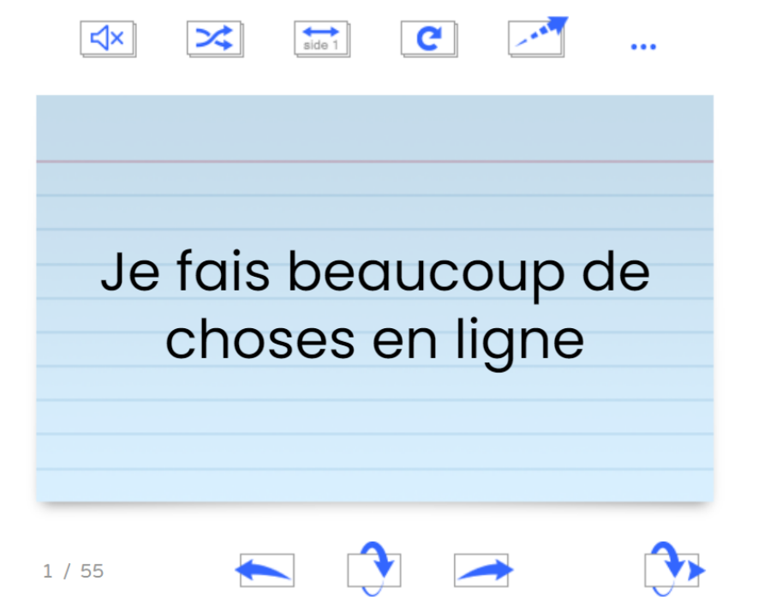
Qu’est-ce que tu fais en ligne?
Flippity.net: Get the Link Here
Flippity.net: Randomizer

Slide 4
M1-3. Quels sont les avantages et les dangers d’internet? What are the avantages and the dangers of the internet?
1 | 2 |  | 4 | 5 |  |  |  | 6 |  | 7
Je pense que / qu’ I think that Je trouve que​ / qu’ I find that À mon avis ​ In my opinion Je dirais que / qu’ I would say that Selon moi According to me | internet est the internet is Whatsapp est Whatsapp is Twitter est Twitter is Instagram est Instagram is les réseaux sociaux sont social media are |  | très very vraiment really trop … too … | pratiques practical utiles Useful amusants fun. formidables terrific génial / géniaux great cool cool super great une (très) bonne chose a (very) good thing |  |  | pour in order to | partager share | des messages messages des photos photos | avec mes amis with my friends avec ma famille qui habite loin with my family who lives far away avec mon/ma meilleure amie with my best friend
 |  |  |  |  |  |  |  | communiquer communicate discuter talk
EXTRA DETAIL: BALANCING OPINION
1 | 2 | 3 | 5 |  | 6 | 7
mais but par contre on the other hand cependant however malgré cela in spite of that même si even if pourtant nonetheless toutefois (and) yet | je pense que I think that je trouve que​ I find that à mon avis ​ in my opinion | c’est it is | dangereux dangerous un probème a problem inquiétant worrying nul rubbish affreux awful ennuyeux boring |  | parce que/qu’ because car because puisque/puisqu’ as | il y a des risques de sécurité. there are security risks. il y a des vols d’identité. there are indentity theft. ça crée une dépendance. it’s addictive. il y a un risque de harcèlement. there is a risk bullying. c’est mauvais pour la santé mentale. it’s bad for mental health. j’y passe (beaucoup / trop de temps). I spend (a lot of / too much time)on it.

Slide 5
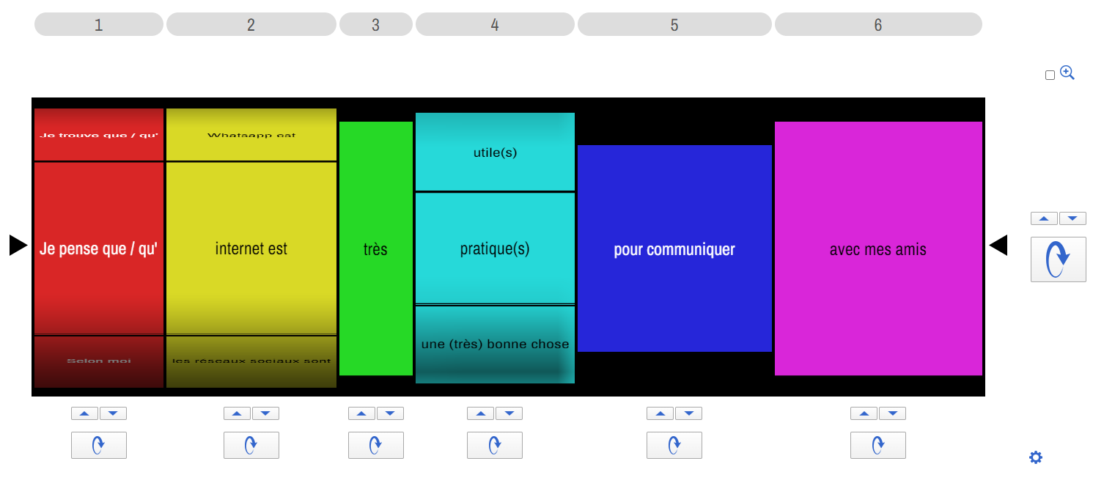
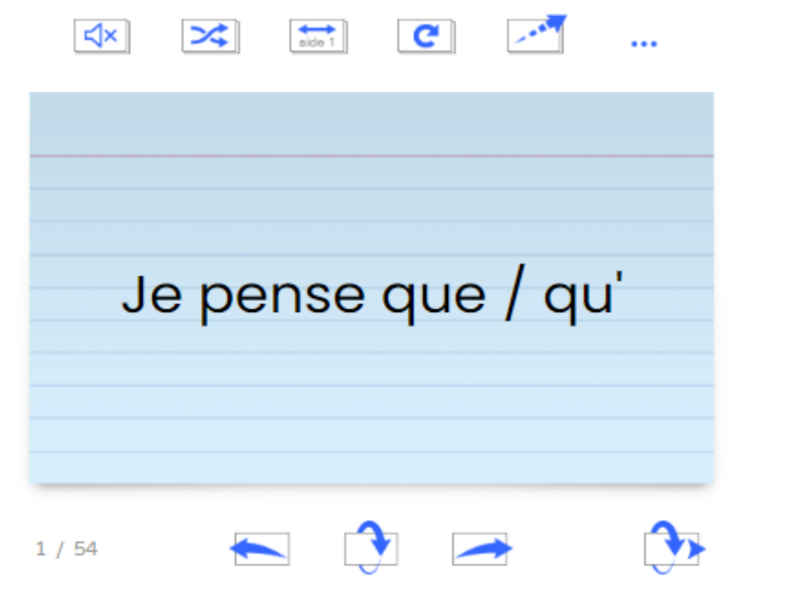
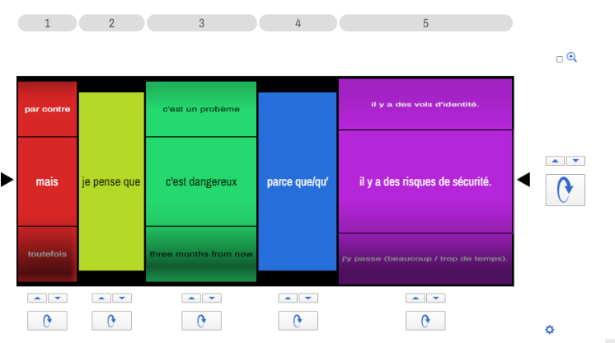
Quels sont les avantages et les dangers d’internet?
Flippity.net: Randomizer
Flippity.net: Flashcards
Flippity.net: Randomizer

Slide 6
M1-4 Quel est ton avis sur la musique? What is your opinion on music?
1 | 2 |  | EXTRA DETAIL: PAST TENSE |  |  |  |  |  | EXTRA DETAIL: FUTURE TENSE
À mon avis In my opinion Je pense que I think that Je crois que I believe that | la musique est très importante dans la vie. music is very important in life. la musique est un passe-temps super. music is a great past time. |  | Le weekend dernier last weekend Hier Yesterday |  | j’ai téléchargé des chansons. I downloaded some songs. j’ai acheté l’album de …. I bought …’s album. je suis allée au concert de… I went to ..’s concert. j’ai écouté… I listened to… |  |  |  | Le week-end prochain Next weekend Demain Tomorrow |  | je vais télécharger des chansons. I am going to download some songs. je vais acheter l’album de …. I am going to buy …’s album. je vais aller au concert de… I am going to go to ..’s concert.
3 | 4 | 5 |  | 6 |  | 7 |  | 8 |  | 9
Je dirais que I would say that Je trouve que​ I find that À mon avis ​ In my opinion | mon chanteur/ ma chanteuse préférée, c’est my favourite singer is | … … |  | parce que because car because vu que because/ seeing that |  | j’aime les paroles. I like the lyrics. j’aime les mélodies. I like the tunes. ça me donne envie de danser. it makes me want to dance. ça me donne envie de chanter. it makes me want to sing. ça me rend joyeux / joyeuse. it makes me happy. ça me détend. it relaxes me. ça me mets de bonne humeur. it puts me in a good mood. c’est relaxant. it’s relaxing. |  | Normalement Normally D’habitude Usually Parfois Sometimes Généralement Generally |  | j’écoute ma musique sur mon ordi. I listen to my music on my PC. j’écoute ma musique sur mon portable. I listen to my music on my mobile. j’écoute ma musique sur ma tablette. I listen to my music on my tablet. j’écoute ma musique avec mes écouteurs. I listen to my music with my headphones. je crée des playlists. I create playlist. je regarde des clips videos. I watch video clips.
 | mon style de musique préféré c’est my favourite type of music is j’aime bien I really like je me passionne pour I’m passionate about je préfère I prefer | la musique pop pop music la musique rock rock music la musique classique classical music le hard rock hard rock le jazz jazz le rap rap le R'n’B R’n’B un peu de tout a bit of everything

Slide 7
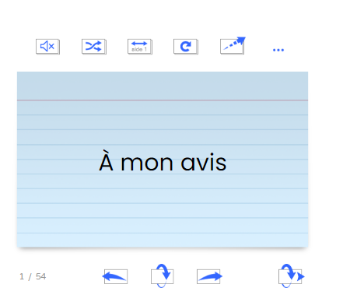
Quel est ton avis sur la musique?
https://www.flippity.net/fc.php?k=1o24pwMRwOsFy2TDXQIozajEwxTxRb3nX-5ZCjW6V1BI
https://www.flippity.net/ra.php?k=1unhEUPd4GUvv6hSXbPXe8Qo7B5aA9YeU86gfRRRyOWI

Slide 8
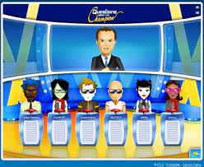
M1-5 Qu’est ce que tu as regardé récemment. Tell me about a film you have seen recently.
1 | 2 | 3 | 3 |  | 4 |  |  |  | 5 |  | 6 |  | 7
Récemment Recently Hier Yesterday La semaine dernière Last week Le mois dernier Last month | à la télé on the TV sur Netflix on Netflix en ligne online sur ma tablette on my tablet | j’ai regardé I saw j’ai vu I saw je suis allé au cinéma voir I went to the cinema to see | j’ai regardé I saw j’ai vu I saw je suis allé au cinéma voir I went to the cinema to see |  | un film policier a police film un film romantique a romantic film un film dramatique a drama un film fantastique a fantasy film un film historique an historical film un film comique a comedy un film de guerre a war film un film d’horreur an horror film un film d’action an action film un film de science fiction a sci-fi film un film d’animation an animation film un film d’amour a love story |  | un dessin animé a cartoon un documentaire documentary une émission de sport a sport programme une émission de télé-réalité a reality TV show une émission musicales a music show une émission de jeunesse a youth show les infos the news un jeu télévisé a game show la météo the weather une série a series une série policière a police series |  | qui s’appelle … which is called… |  | ce que j’ai bien aimé c’était… what I liked was |  | les effets spéciaux special effects la bande sonore the soundtrack le jeu des acteurs the acting la réalisation the directing les blagues the jokes l’histoire the story les dialogues the dialogues le suspense the suspens les scènes de combat the fighting scenes la fin the end qu’il y avait beaucoup de sexe/violence that there was a lot of sex/ violence
 |  |  |  |  |  |  |  |  |  |  | ce que je n’ai pas aimé c’était… what I did not like was
EXTRA DETAIL : OPINION
1 |  | 2 |  |  |  | 3 |  |  |  | 4
Je l’ai trouvé I found it |  | vraiment really assez quite |  | complètement completely un peu a little |  | passionnant. exciting. amusant. funny. |  | ennuyeux. boring. nul. rubbish. |  | Je le recommanderais. I would recommend it. Je ne le recommanderais pas. I wouldn’t recommend it.

Slide 9
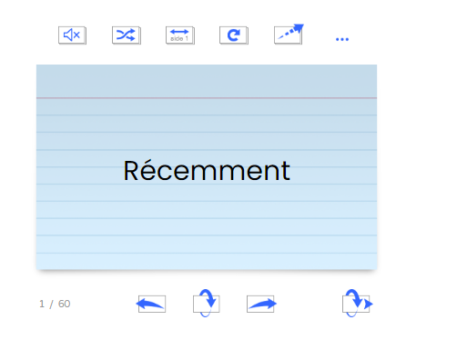
Qu’est-ce que tu as regardé récemment?
https://www.flippity.net/fc.php?k=1yRkYS9w-MksGDHZD58Szg1Dzy6rPqh5k6BsN2U3qkJs
https://www.flippity.net/ra.php?k=1M_3nqk89PDYA_LHFzB6VhfhAM-2Ecb8owa8FC9a70Ec

Slide 10
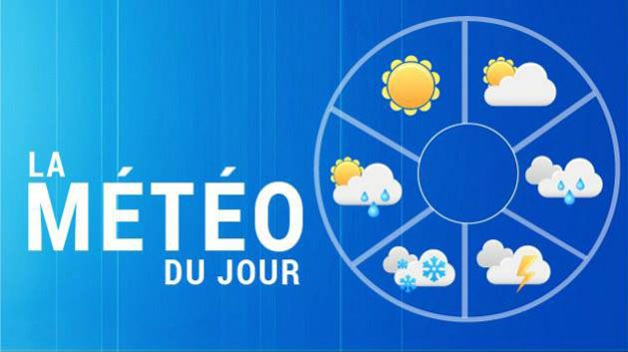
M1-6 Tu vas bientôt aller au cinéma? Pourquoi? Pourquoi pas? Are you going to go to the cinéma soon? Why? Why not?
1 | 2 |  | 3 |  | 4 |  |  | 5 | 6 |  | 7 | 8 |  | 9
Oui, je pense que Yes I think that Oui, j’espère que Yes I hope that Oui, je crois que Yes I believe that | je vais aller au cinéma I am going to got to the cinéma |  | le week-end prochain next weekend la semaine prochaine next week dans une semaine in a week’s time le mois prochain next month |  | avec with | mon copain (m) my friend ma copine (f) my friend mes amis my friends ma mère my mother mon père my father mes parents my parents mon frère my brother ma sœur my sister |  | je vais regarder I am going to watch je vais voir I am going to see | un film policier a police film un film dramatique a drama un film fantastique a fantasy film un film historique an historical film un film comique a comedy un film de guerre a war film un film d’horreur an horror film un film d’action an action film un film de science fiction a sci-fi film un film d’animation an animation film un film d’amour a love story un dessin animé a cartoon |  | qui s’appelle … which is called… | ça va être it’s going to be |  | cool. cool. intéressant. interesting. génial. brilliant. fabuleux. fabulous.
 |  |  |  |  | tout seul on my own (m) toute seule on my own (f)
1 |  | 2 |  | 3 |  |  | 4
Non, je ne pense pas que No, I don’t think that Non, je ne crois pas que No, I don’t believe that |  | je vais bientôt aller au cinéma I am going to got to the cinema soon |  | parce que / qu’ because car because puisque/ puisqu’ as |  |  | je n’ai pas le temps. I don’t have time. je n’aime pas aller au cinéma. I don’t like going to the cinema. |  | Je préfère regarder les films à la maison doesn’t like Je trouve que le cinéma est trop cher hates | je préfère regarder les films à la maison. I prefer to watch films at home. je trouve que le cinéma est trop cher. I find cinema too expensive. |  |  | il n’y a pas de bon film au cinéma. there isn’t any good film at the cinema.

Slide 11
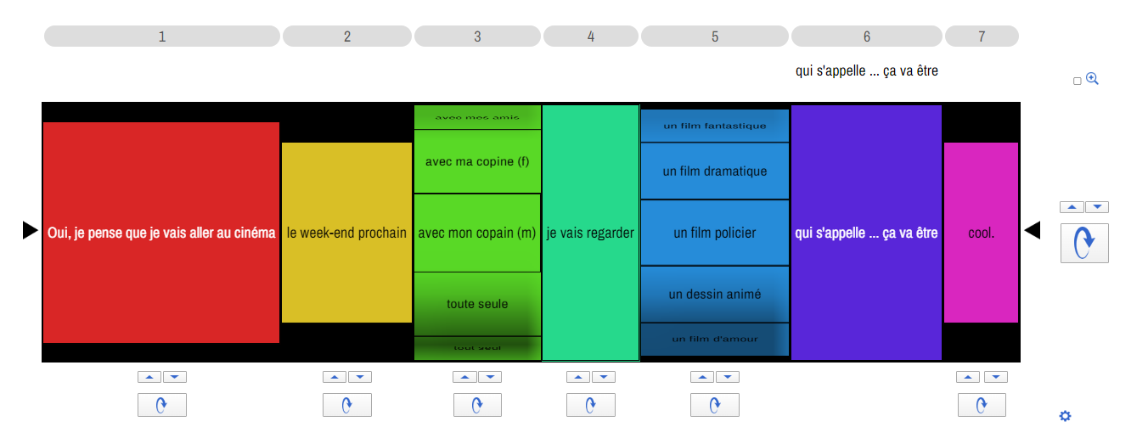
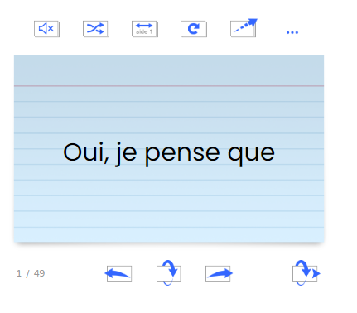
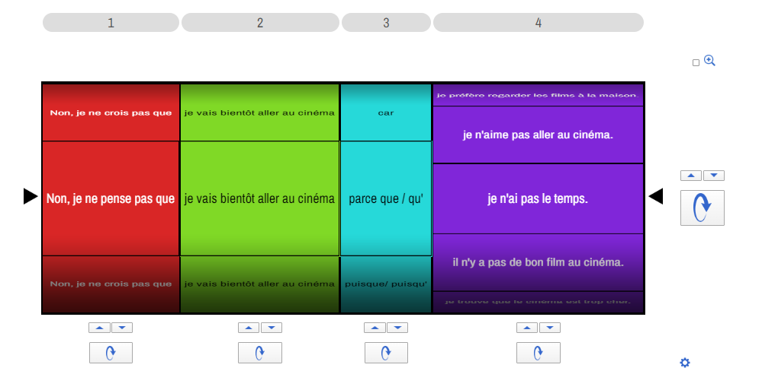
Tu vas bientôt aller au cinéma?
https://www.flippity.net/ra.php?k=148oa2lgxpre6UlKq_W-Howd0yL9yMOxhx61g-uzWaZA
https://www.flippity.net/fc.php?k=1elb4nFzWISlA1rxrLFtojzcfW4rGysDU3spy1O6LUN0
https://www.flippity.net/ra.php?k=1WKACOYksWXmAMvMAoKUaecNeC3aMuFnVEKiLm6NG1Vc

Slide 12
M1-7 Est-ce que tu as une vie active? Qu’est-ce que tu fais? Do you have an active life? What do you do?
1 | 2 | 3 | 4 | 5 |  | 6 |  | 7 | 8 | 9
Je suis I am | très very vraiment really assez quite | actif / active active sportif / sportive sporty | d’habitude usually parfois sometimes normalement normally | je joue I play | au basket basketball au rugby rugby au foot(ball) football | du piano the piano du violon the violin de la guitare the guitar | dans l’équipe du collège in the school team dans un groupe de musique in a music group je suis membre de l’équipe (de…) I am a member of the (…) team j‘ai un cours de musique I have a music lesson nous avons bientôt un concert we have a concert soon | je trouve ça I find that selon moi c’est according to me it is à mon avis c’est in my opinion it’s je trouve que c’est I find that it is je pense que c’est I think that it is il me semble que c‘est it seems to me that it is | vraiment really assez quite plutôt rather | bien. good. cool. cool. génial. great. passionnant. exciting. barbant. boring. ennuyeux. boring. nul. rubbish. stupide. stupid.
 |  |  |  | je fais du vélo I cycle je fais de la natation I go swimming je fais de la cuisine I cook |  | avec mon/ma meilleur(e) ami(e) with my best friend
 |  |  |  | j’écoute (de la musique avec mes écouteurs). I listen (to music on my headphones).
Je ne suis pas I am not |  |  |  | je ne fais rien I don’t do anything je ne fais pas DE … I don’t do … je ne fais jamais DE … I never do …

Slide 13
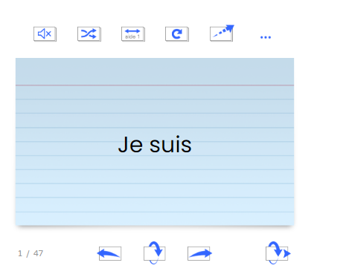
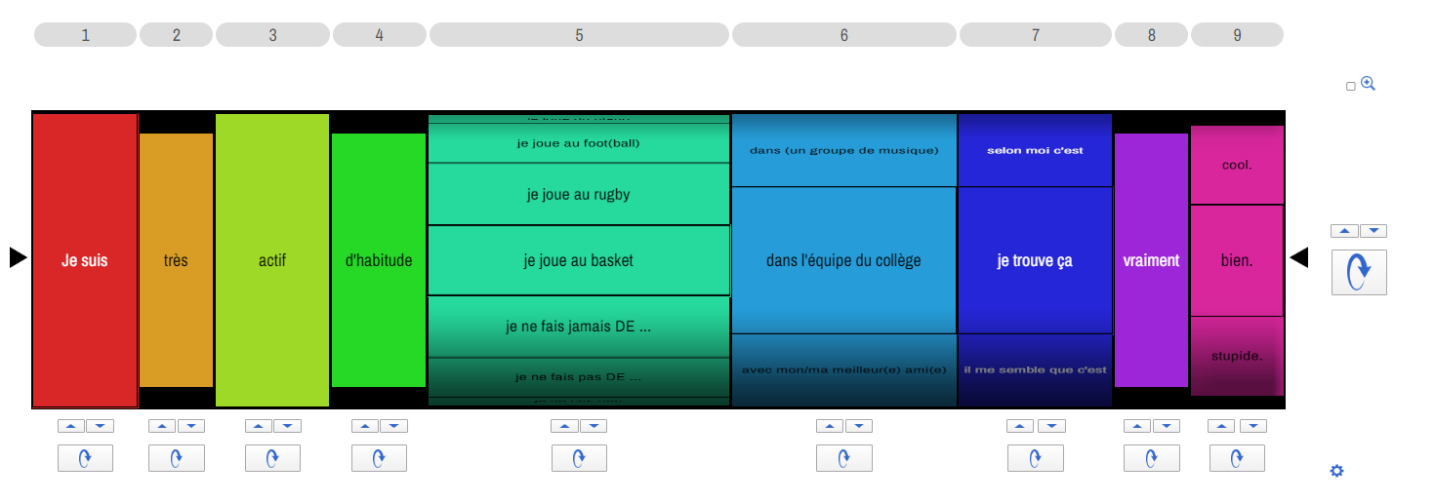
Est-ce que tu as une vie active?
https://www.flippity.net/ra.php?k=1AQbKz1l3RxO7aqsszOE6FwdzER1qyIhSF-oiCt8XNp0

Slide 14
M1-8 Pourquoi aimes-tu ces activités? Why do you like these activities?
1 |  |  | 2 |  |  | 3 | 4
Je dirais que I would say that Je pense que I think that À mon avis In my opinion Selon moi According to me | j’aime ça I ike that j’aime cette activité I like this activity ça me passionne I am passionate about it ça m’interesse I am interested in it | j’aime ça I ike that j’aime cette activité I like this activity ça me passionne I am passionate about it ça m’interesse I am interested in it | parce que because car because puisque as |  | c’est it is | assez quite très very vraiment really plutôt rather | reposant relaxing bon pour la santé (mentale) good for (mental) health drôle funny
 |  |  |  |  | ça me permet de / d’ it enables me |  | me reposer to relax passer du temps avec mes amis to spend time with my friends oublier mes problèmes forget my problems
EXTRA DETAIL
1 |  | 2 |  | 3 | 4 | 4 | 5 | 5
mais but par contre on the other hand |  | mes copains pensent que my friends think that mes parents pensent que my parents think that mon frère pense que my brother thinks that ma soeur pense que my sister thinks that les gens disent que people say that |  | … … | Je suis d’accord avec I agree with Je ne suis pas d’accord avec I disagree with | Je suis d’accord avec I agree with Je ne suis pas d’accord avec I disagree with | eux. them. lui. him. elle. her. | eux. them. lui. him. elle. her.

Slide 15
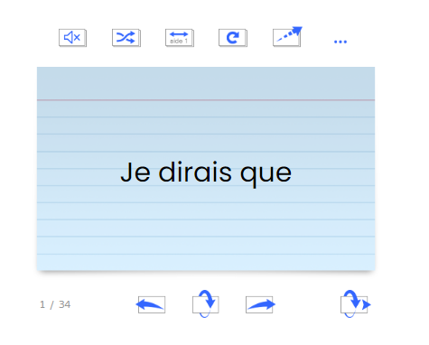
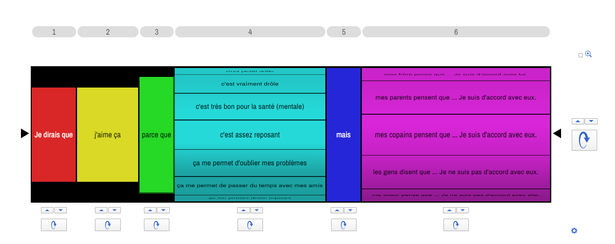
Pourquoi aimes-tu ces activités?
https://www.flippity.net/fc.php?k=1KIryHipuIp_D_6AbtHahtYe_w1j50lEmE9QUqI_xmCw
https://www.flippity.net/ra.php?k=1gi82kKYz0CF5FQy4YulxgSZzBq4kS9rn9F5nVLy90cU

Slide 16
M1-9 Qu’est-ce que tu vas faire le week-end prochain?
1 |  | 2 | 3 | 2 | 4 |  | 5 |  | 6 |  | 7 | 8 | 9 | 10 | 11 | 12
Le week-end prochain Next weekend Ce week-end This weekend | une heure 1 deux heures 2 trois heures 3 quatre heures 4 cinq heures 5 six heures 6 sept heures 7 huit heures 8 neuf heures 9 dix heures 10 onze heures 11 douze heures 12 midi midday minuit midnight | à at vers around | une heure 1 deux heures 2 trois heures 3 quatre heures 4 cinq heures 5 six heures 6 sept heures 7 huit heures 8 neuf heures 9 dix heures 10 onze heures 11 douze heures 12 midi midday minuit midnight | je vais i am going to | cinq 5 dix 10 et quart 15 vingt 20 vingt-cinq 25 et demie 30 trente 30 trente-cinq 35 moins vingt 20 to moins le quart quarter to moins dix 10 to moins cinq 5 to |  | je vais I am going to |  | aller à un match go to a match aller en ville go inot town faire les magasins go shopping faire du patin à glace go ice skating manger au fast-food eat in a fast food restaurant aller au cinéma go to the cinema voir un spectacle see a show jouer à des jeux vidéos play video games rester chez moi stay at my house |  | avec with | mes amis my friends mon ami my friend mon amie my friend mes copains my friends mon copain my friend ma copine my friend ma famille my family ma mère my mother mon père my father mes parents my parents | aussi also en plus in addition après after | on va… we are going to… nous allons… we are going to… | ça va être it’s going to be | cool cool intéressant interesting génial brilliant fabuleux fabulous
EXTRA DETAIL (negative)
13 | 14 |  |  | 15 |  | 16 | 16 | 17 | 17 | 18 | 19
cependant however | je ne vais pas I am not going to on ne va pas we are not going to nous n’allons pas we are not going to |  |  | repeat number 3 |  | parce que because | parce que because | c’est it’s | c’est it’s | trop too assez quite vraiment really | nul. rubbish. barbant. boring.

Slide 17
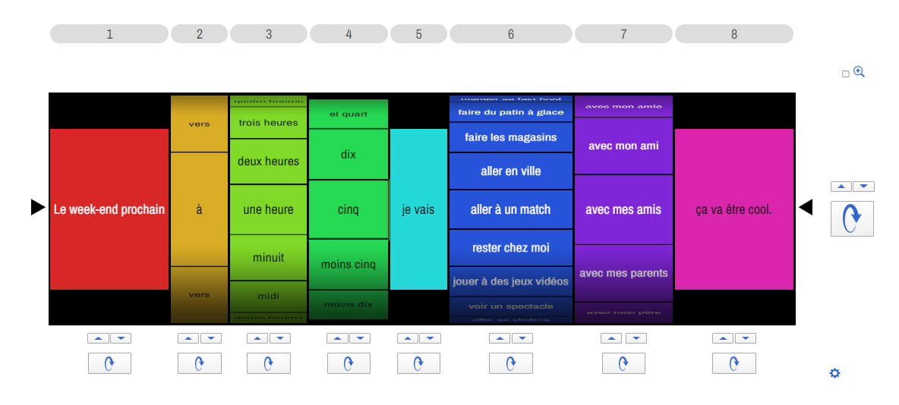
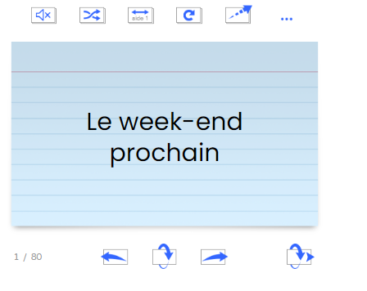
Qu’est-ce que tu vas faire le week-end prochain?
https://www.flippity.net/fc.php?k=1hjKM8o9FNwkH2m2tOjAU0oO8aBKhJHiXqRGoH277SjM
https://www.flippity.net/ra.php?k=16_-28h21wwJUdIB-vQmlIuLYx5U-cBnGDIPRJSWP3GE

Slide 18
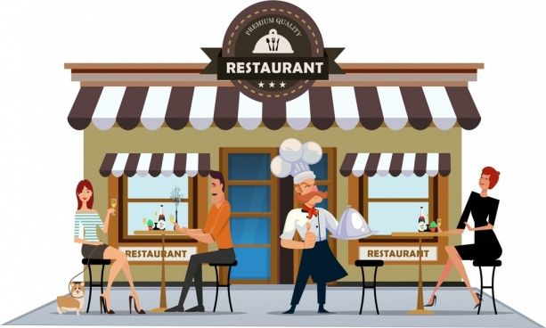
M1.10 Qu’est-ce que tu as fait récemment avec tes amis? C’était comment? Have you gone out recently with your friends and family? How was it?
1 | 2 | 3 |  |  |  | 4 | 5 | 6
Récemment Recently Le week-end dernier Last weekend La semaine dernière Last week Hier Yesterday | d’abord first of all après afterwards puis then ensuite then plus tard later enfin finally | je suis I tu es you il est he elle est she on est we | nous sommes we vous êtes You (p) Ils/elles sont They | allé(e)(s) went resté(e)(s) stayed sorti(e)(s) went out | dans un restaurant to a restaurant à la maison home au pub to a pub | c’était it was j’ai trouvé ça I found that | vraiment really très very un peu a little complètement totally assez quite | génial. great. amusant. funny. intéressant. interesting. parfait. perfect. passionnant. exciting. ennuyeux. boring. nul. rubbish. fabuleux. fabulous. désastreux. disastrous.
 |  | j’ai I tu as you il/elle a he/she on a we | nous avons we vous avez you (p) ils/elles ont they | passé (un bon week-end) spent (a good weekend) visité …(un musée) visited… (a museum) vu (un match / une exposition / mon groupe préféré) saw (a match / an exhibition / my favourite band) mangé (dans un restaurant) ate (in a restaurant) bu (un coca / une lemonade) drank (a cola / a lemonade) écouté (de la musique) listened (to music) lu (un bon livre) read (a good book) acheté (un tee-shirt) bought (a t-shirt) fait de la natation swam joué (au tennis) played (tennis) regardé (un concert / un film au cinéma) watched (a concert / a film at the cinéma) chanté (des chansons / dans une chorale) sang (songs / in a choir)

Slide 19
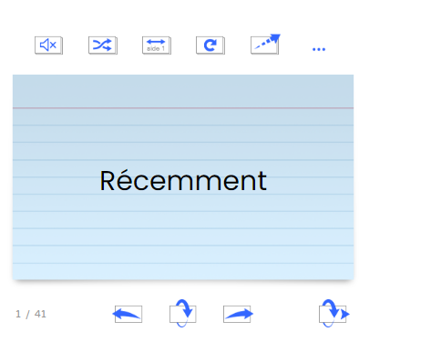
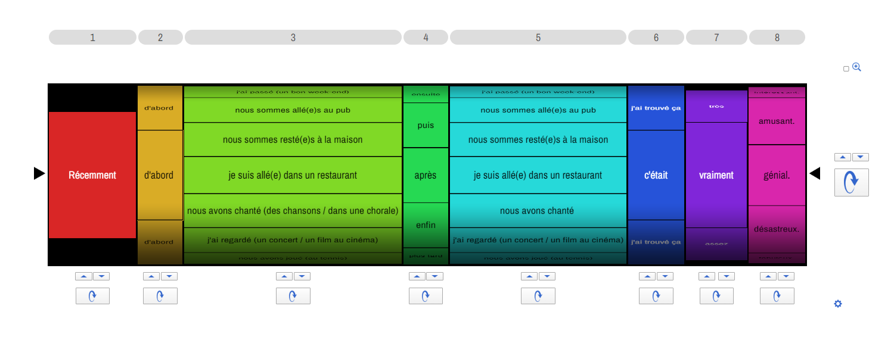
Qu’est-ce que tu as fait récemment avec tes amis?
https://www.flippity.net/ra.php?k=19q12iZTjZ_jY8p_8LlV4D16OOJ3q0G58s1DApeldCv8
https://www.flippity.net/fc.php?k=1flHiPis_F24nSMpdnyri0sHcH1eflTiJrtbHenbdUnc

